Slide 1
Чорнобиль
Пилить ще атомний реактор,дає взнаки
Та катастрофа,проклята АЕС.
Це мука,плач і крик,і спадок на віки…
Так людство платить за прогрес…
Підготувала Назаренко Ксенія

Slide 2
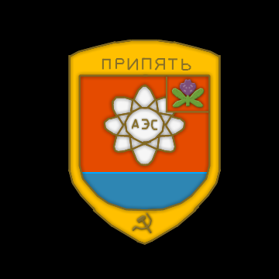
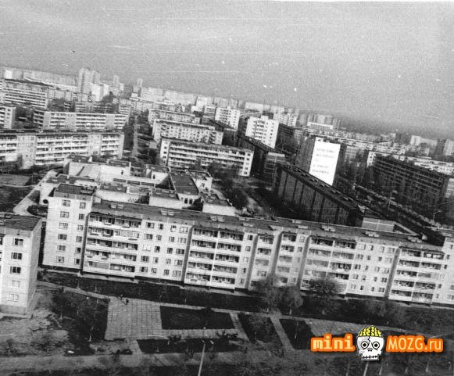
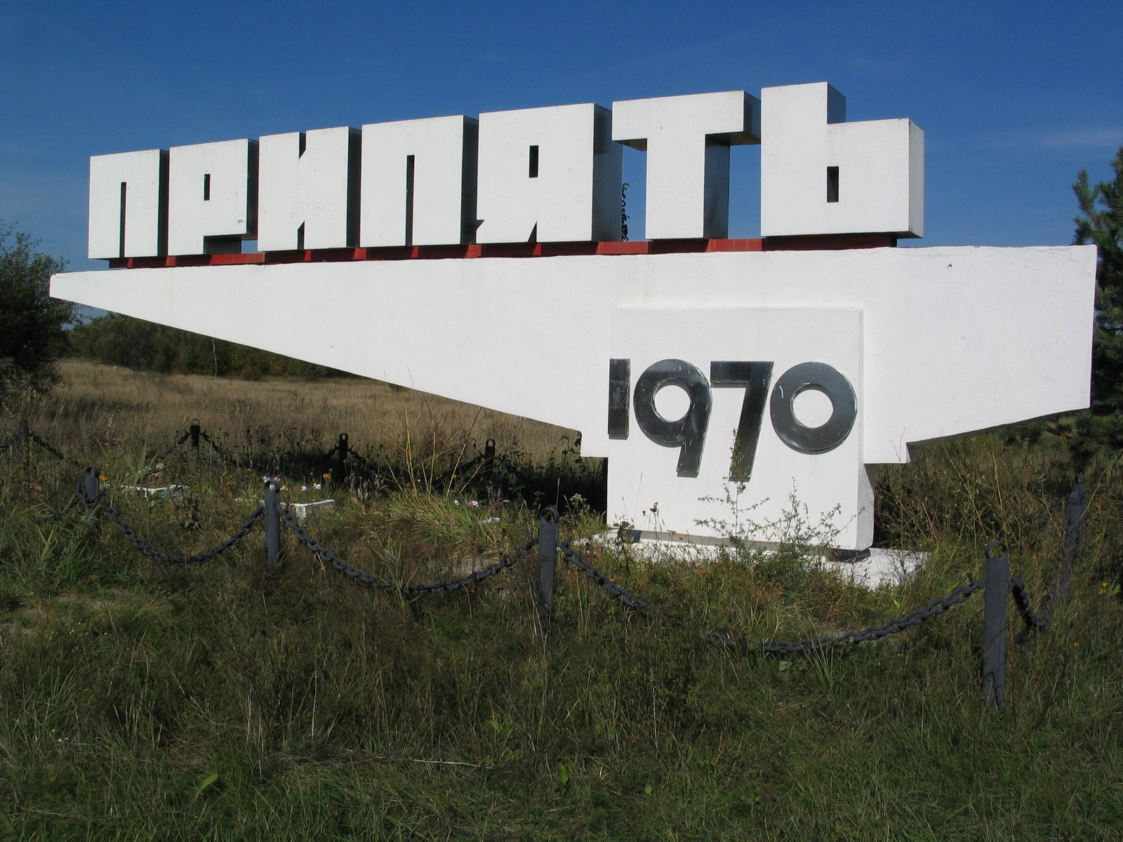
При́п'ять — місто обласного значення в Київській області. Засноване 4 лютого 1970 року на березі річки Прип'ять, поблизу залізничної станції Семиходи. Населення евакуйоване через катастрофу на ЧАЕС у 1986 році, внаслідок якої місто опинилося в зоні відчуження ЧАЕС.
Головним приводом для заснування міста стало будівництво однієї з найбільших в Європі атомних електростанцій — Чорнобильської атомної електростанції (ЧАЕС)
Чисельність населення за станом на листопад 1985 року — 47 500 осіб, більш ніж 25 різних національностей.

Slide 3
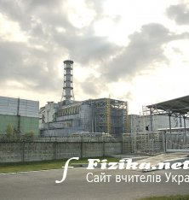
Чорнобильська АЕС (ЧАЕС)
Чорнобильська АЕС (ЧАЕС) — атомна електростанція, збудована в 1971 році. Розташована на території України (Київська область)
Склад:
*енергоблок № 1, зупинений у 1996
*енергоблок № 2, зупинений в жовтні 1991
* енергоблок № 3, перебував в режимі експлуатації до 2000 року;
енергоблок № 4, на якому в 1986 році сталася аварія масштабу екологічної
* енергоблоки № 5 та № 6 з незавершеним будівництвом,
* сховище рідких та твердих радіоактивних відходів і відпрацьованого ядерного палива та інші споруди.

Slide 4
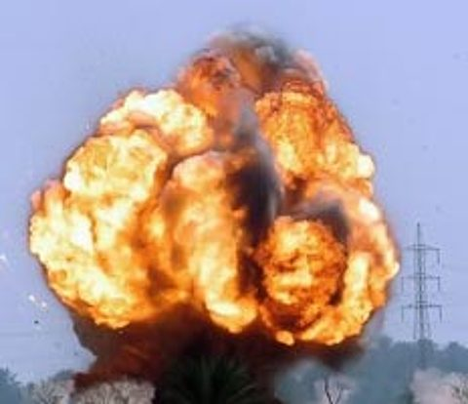
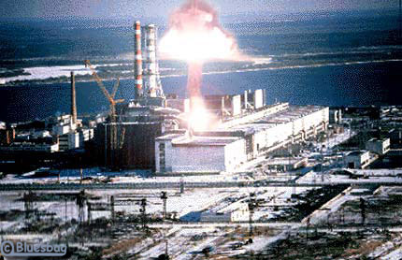
Аварія 26 квітня 1986 року
25 квітня 1986 року на Чорнобильській АЕС готувалися до зупинення 4-го блоку на плановий ремонт. Цим вирішили скористатися, щоб провести випробування однієї з систем безпеки експлуатації реактора РБМК-1000. Але програма випробування мала серйозні недоліки. Внаслідок збігу цілого ряду обставин, починаючи з 1 години 24 хвилини 26 квітня, відбулася серія вибухів, які призвели до руйнування реактора та будівлі 4-го блока і викиду великої кількості радіоактивних речовин у довкілля. Потоки високоактивної лави з розплавленого палива й графіту проникли у приміщення нижньої частини реактора. В результаті склалася надзвичайна ситуація, яка вимагала термінових дій по нейтралізації небезпеки.

Slide 5
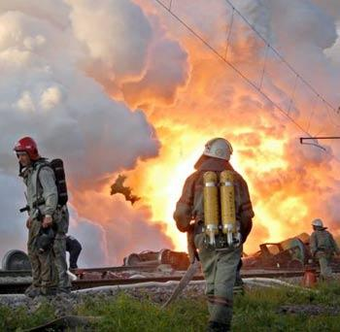
Першими в боротьбу з вогнем включилися воєнізовані пожежні частини міст Чорнобиля і Прип'яті, а також Києва й інших населених пунктів Київщини, особливо міста Білої Церкви.
Завдяки рішучим діям воєнізованої пожежної охорони Чорнобильської АЕС та інших підрозділів пожежу на покрівлях ЧАЕС о 6 годині 35 хвилин 26 квітня було повністю ліквідовано.

Slide 6
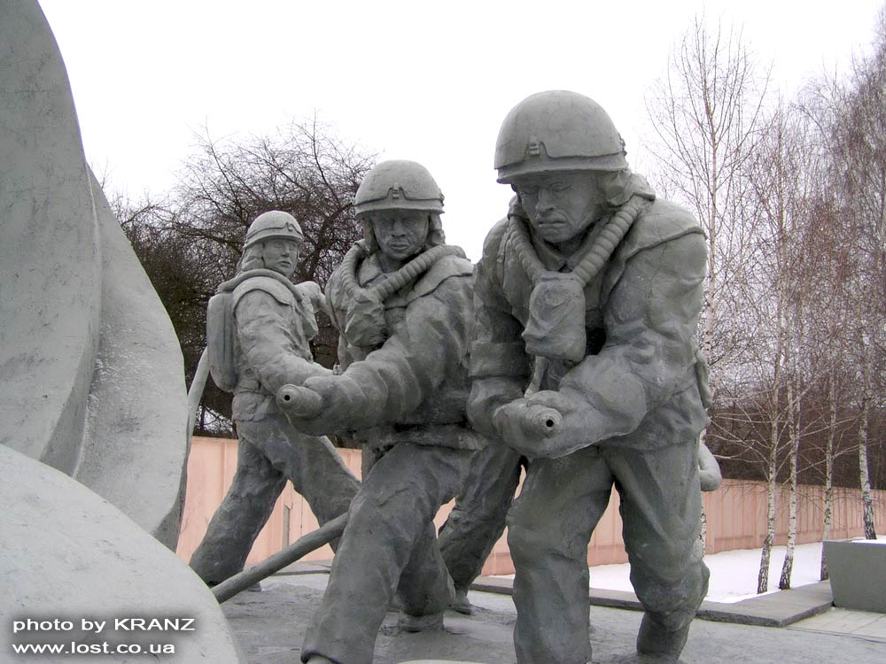
Практично всі, хто першими включилися в боротьбу з пожежею, дістали небезпечні для життя дози опромінення.
Всі вони посмертно відзначені високими нагородами.Високі моральні якості, бойова готовність, професіоналізм – усе це дозволило пожежникам успішно вийти з ситуацій, що виникли відразу ж після аварії. Разом з тим стало ясно, що пожежна техніка була погано захищена від проникнення радіоактивного пилу в кабіни машин, мала невеликий коефіцієнт захисту від іонізуючого випромінювання. Пожежники не мали надійних засобів захисту особового складу, пристрої індивідуального дозиметричного контролю не завжди забезпечували достовірні дози опромінювання.

Slide 7
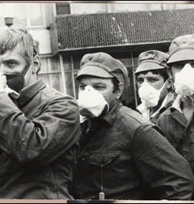
Розчищенням підходів до зруйнованого реактора, прибиранням викинутих вибухом ядерного палива, уламків паливних шматків, графітової кладки та елементів конструкцій зайнялися підрозділи збройних сил колишнього СРСР, ряду міністерств і відомств. У перші ж дні після аварії розгорнулися інженерні, хімічні та інші роботи по мінімізації наслідків трагедії. Для виконання робіт у зоні Чорнобильської АЕС було мобілізовано велику кількість цивільних осіб, які перебували на військовому обліку.

Slide 8
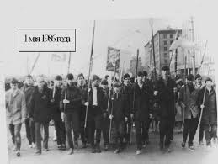
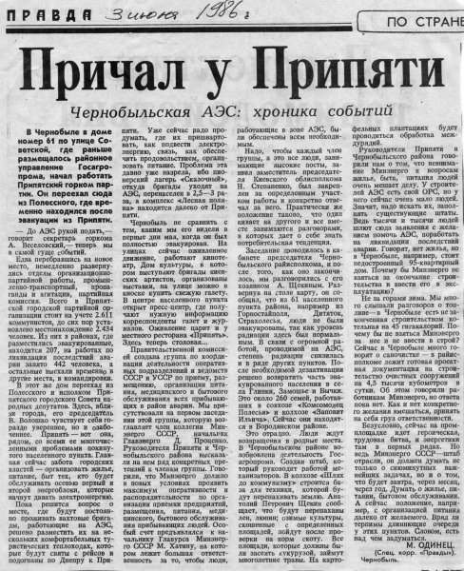
У перші два дні після аварії на Чорнобильській АЕС здійснювали евакуацію лише із 10-кілометрової зони. Зокрема, через півтори доби після вибуху на станції вивезли мешканців міста Прип’ять. А з 30-кілометрової зони перші п’ять днів після аварії людей не лише не вивозили – населення й не попереджали про загрозу радіації.
Зокрема, 1 травня сотні тисяч людей, у тому числі дітей, вивели на святковий парад у Києві, хоча рівень радіації у столиці України перевищував тоді допустимий у декілька десятків разів. Про це свідчать розсекречені документи радянських спецслужб.
Інформацію ж іноземної преси, зокрема, радіоповідомлення, радянська преса і телебачення називали брехнею та провокацією.

Slide 9

Тодішнє керівництво радянської України пояснювало згодом свої дії необхідністю запобігти паніці серед населення. Зокрема, колишня голова Президії Верховної Ради УРСР Валентина Шевченко в документальному фільмі «Жінки Чорнобиля» запевнювала, що тодішнє керівництво України намагалось усіляко захистити людей. «Всі дуже сьогодні охочі аналізувати і говорити, а тоді потрібно було кожну хвилину, навіть не годину, а хвилину, ухвалювати рішення», – наголосила Валентина Шевченко.
Водночас у матеріалах кримінальної справи, порушеної 1992 року щодо дій тодішніх керівників України, зокрема, і першого секретаря ЦК КПУ Володимира Шербицького і голови Президії верховної ради УРСР Валентини Шевченко, зазначається, що керівництво УРСР інформацію про рівень небезпеки приховувало. «Щербицький, Ляшко та Шевченко вночі і вранці 26 квітня отримали достовірну інформацію, – мовиться у справі, – але… не ухвалили термінових заходів для захисту населення, а Ляшко в цей же день інформував Раду Міністрів УСРС, що нібито рівень радіації зменшується». Олександр Ляшко очолював тоді уряд УРСР.
Евакуювати з 30-кілометрової зони влада вирішила 2 травня – на шостий день після аварії. А 3 травня почали вивезення дітей з Києва та області.

Slide 10
Причини:
1.Грубі порушення правил експлуатації АЕС, скоєні персоналом ЧАЕС, за цією версією, полягали в наступному:
*проведення експерименту будь-якою ціною, не зважаючи на зміну стану реактора;
*вивід з роботи справного технологічного захисту, який просто зупинив би реактор ще до того як він потрапив би в небезпечний режим;
*замовчання масштабу аварії в перші дні керівництвом ЧАЕС.
2.У сучасному викладі, причини аварії такі:
*реактор був неправильно спроектований і небезпечний;
*персонал не був проінформований про небезпеки;
*персонал допустив ряд помилок і неумисно порушив існуючі інструкції,
частково через відсутність інформації про небезпеки реактора;
*відключення захисту або не вплинуло на розвиток аварії, або не суперечило нормативним документам.

Slide 11
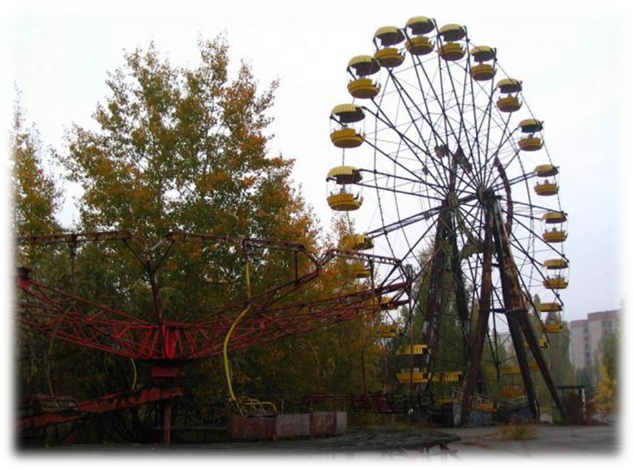
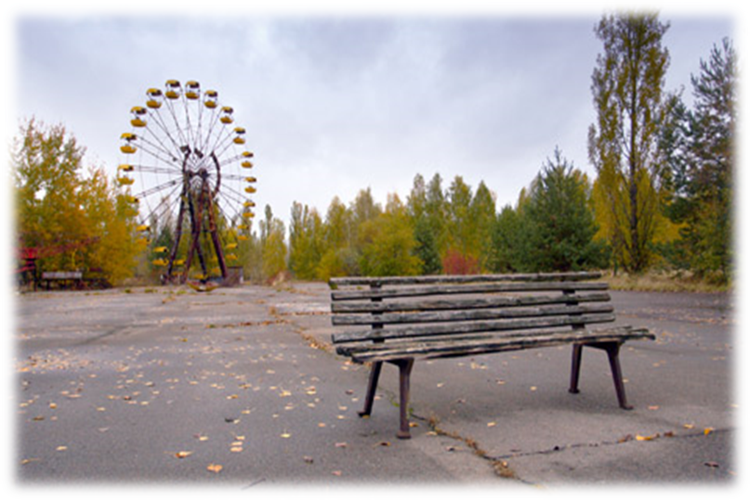
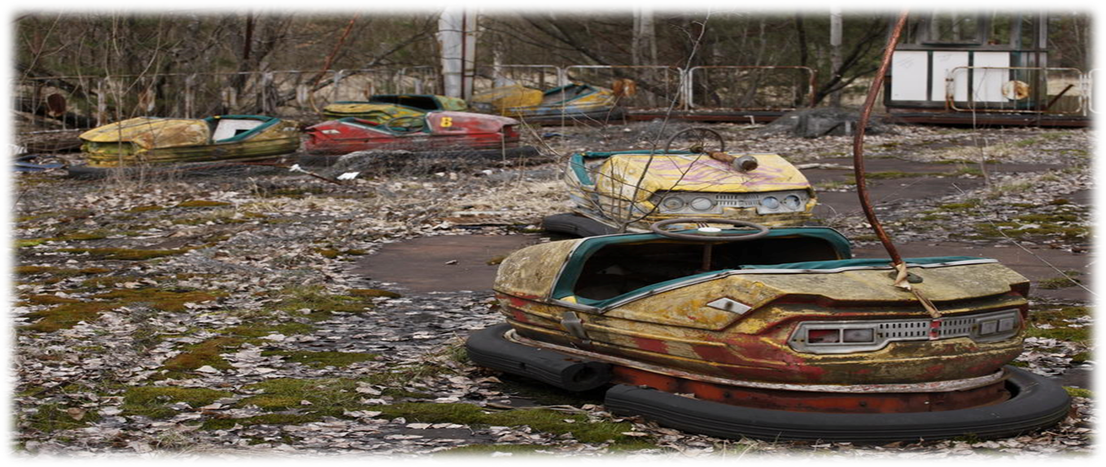

Slide 12
З двох наявних приладів для вимірювання радіації на 1000 рентген на годину один вийшов з ладу, а інший був недоступний через завали. Тому в перші години аварії ніхто точно не знав реальних рівнів радіації в приміщеннях блоку і довкола нього. Неясним був і стан реактору.
У перші години після аварії багато хто, мабуть, не усвідомлював, наскільки сильно зруйнований реактор, тому було прийнято помилкове рішення забезпечити подачу води в активну зону реактора для її охолоджування. Ці зусилля були даремними, оскільки і трубопроводи і сама активна зона були зруйновані, але вони вимагали ведення робіт в зонах з високою радіацією, які персонал виконував без захисного одягу. Інші дії персоналу станції, такі як гасіння локальних пожеж в приміщеннях станції, заходи, направлені на запобігання можливого вибуху водню, та інше, навпаки, були необхідними. Можливо, вони запобігли ще серйознішим наслідкам.
Майже одразу до місця аварії, прибули пожежні. Першими до ЧАЕС приїхала бригада під командуванням лейтенанта Володимира Правика, який помер 9 травня від гострої променевої хвороби. Їх не попередили про небезпеку радіоактивного диму і уламків, вони не знали, що ця аварія була чимось більшим, ніж звичайна пожежа.
Вогонь гасили до 5 години ранку. У середині четвертого блоку його вдалося загасити лише до 10 травня 1986 року, коли більша частина графіту згоріла.

Slide 13
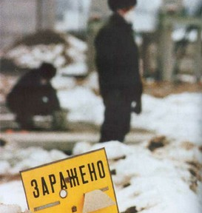
Наслідки:
Масштаб Чорнобильської катастрофи, найтяжчої за всю історію людства техногенної катастрофи, добре відомий всім. В навколишнє середовище надійшло близько 3% радіонуклідів, які на момент катастрофи були накопичені в 4-му енергоблоці ЧАЕС.
Аварія призвела до забруднення більше 145 тисяч кв. км території України, Республіки Білорусь та Російської Федерації. Внаслідок Чорнобильської катастрофи постраждало біля 5 мільйонів людей

Slide 14
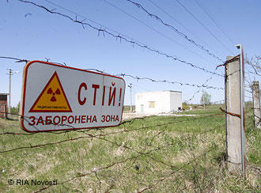
Урядова комісія прийняла рішення про створення 30-км зони відчуження навколо Чорнобильської АЕС. З 27 квітня 1986 року Уряд України провів евакуацію мешканців міст Прип’ять та Чорнобиль, районних центрів та сіл 30-км зони (близько 100 тисяч людей).
Приховування інформації про Чорнобильську катастрофу призвело до виникнення і розповсюдження найнеймовірніших чуток щодо можливих наслідків катастрофи..
Керівництво СРСР відмовилось від міжнародного співробітництва при проведенні робіт з ліквідації наслідків ядерної катастрофи..
Внаслідок вибуху стався потужний викид радіоактивних речовин у довкілля

Slide 15
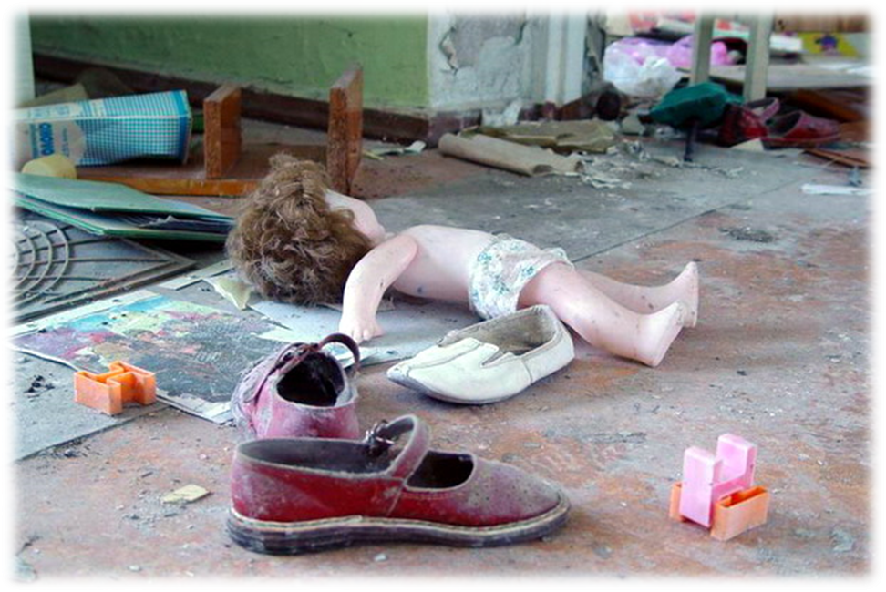
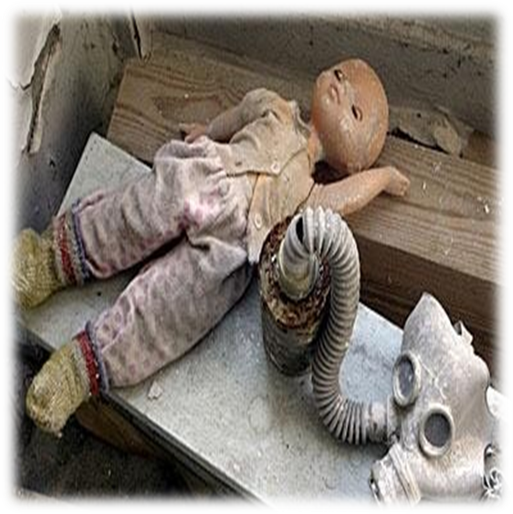
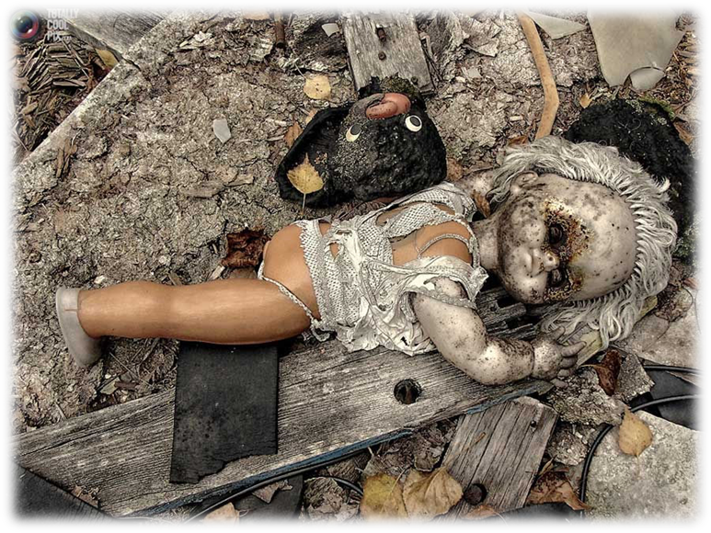
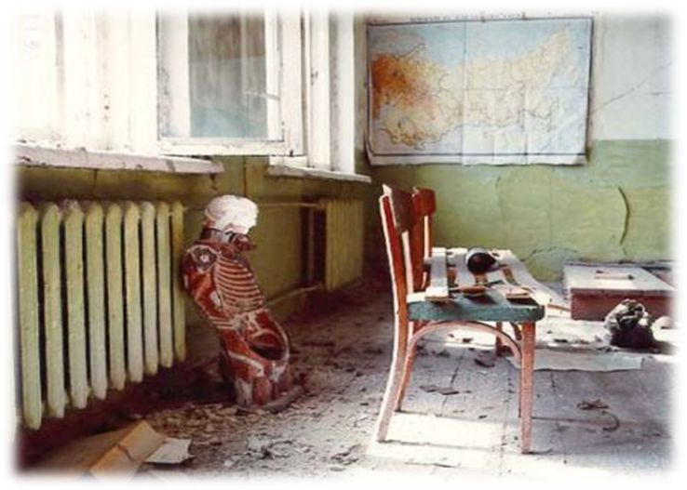

Slide 16
Медико-демографічні наслідки Чорнобильської катастрофи:
медико-демографічна ситуація на радіоактивно забруднених територіях продовжує формуватися в умовах триваючої в Україні демографічної кризи. З 1991 р. смертність населення стала перевищувати народжуваність. У радіоактивно забруднених областях ці негативні зміни відбулися на рік раніше й більш виразно.
З 1994 р. став зменшуватися обсяг витрат на ліквідацію наслідків катастрофи, що негативно вплинуло на здійснення заходів протирадіаційного, соціального і медичного захисту постраждалих.
Наразі поступово знижується смертність постраждалих дітей, що можна визнати одним із позитивних досягнень медичної науки й практики та здійснюваних у країні заходів протирадіаційного, соціального і медичного захисту потерпілих дітей.

Slide 17
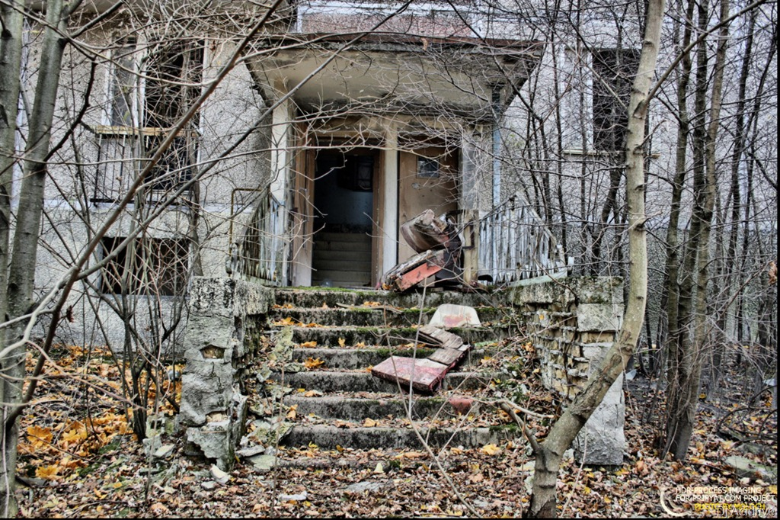

Slide 18
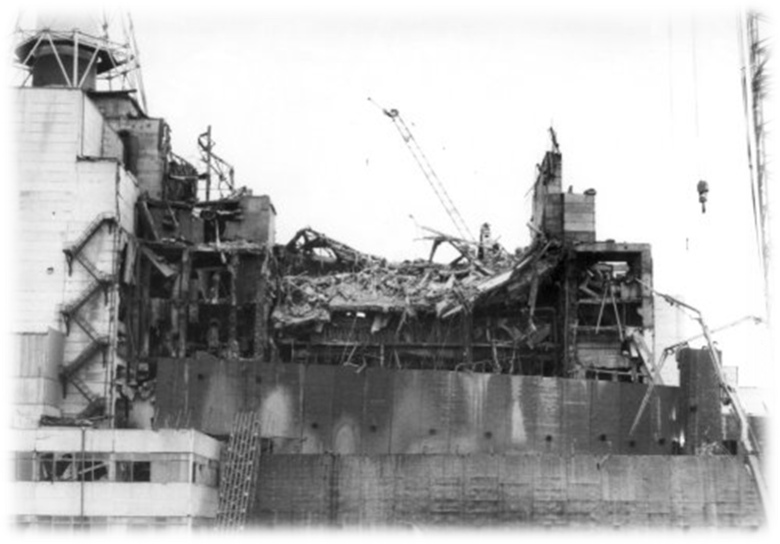
Після аварії утворилася радіоактивна хмара, яка накрила не лише сучасну Україну, Білорусь та Росію, які знаходилися поблизу ЧАЕС, але й і Східну Фракію, Македонію, Сербію,Хорватію, Болгарію, Грецію, Румунію, Литву, Естонію, Латвію, Фінляндію, Данію, Норвегію, Швецію, Австрію, Угорщину, Чехію, Словаччину, Нідерланди, Бельгію, Словенію, Польщу,Швейцарію, Німеччину, Італію, Ірландію, Францію (разом з Корсикою), Велику Британію та острів Мен

Slide 19
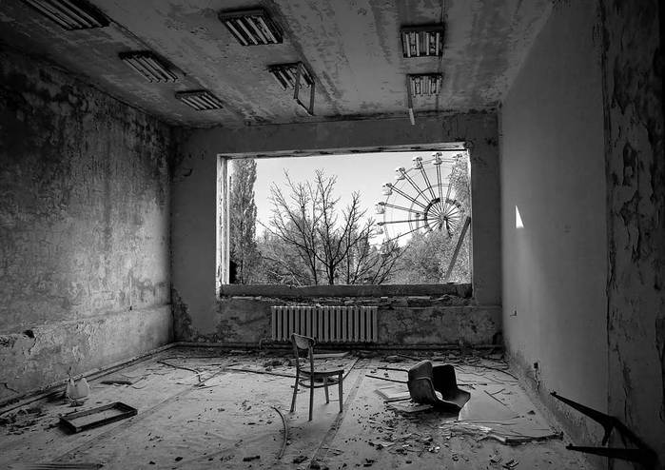
Економічні збитки
Чорнобильська катастрофа стала причиною серйозних збитків для економіки та соціальної сфери як у колишньому СРСР, так і за його межами. Аварія порушила нормальну життєдіяльність та виробництво у багатьох регіонах УРСР, БРСР та РРФСР, призвела до зниження виробництва електроенергії для потреб економіки, істотні збитки були завдані сільськогосподарським і промисловим об’єктам, постраждали лісові масиви та водне господарство.
У 1986 році виникла проблема будівництва додаткового житла для евакуйованих.

Slide 20
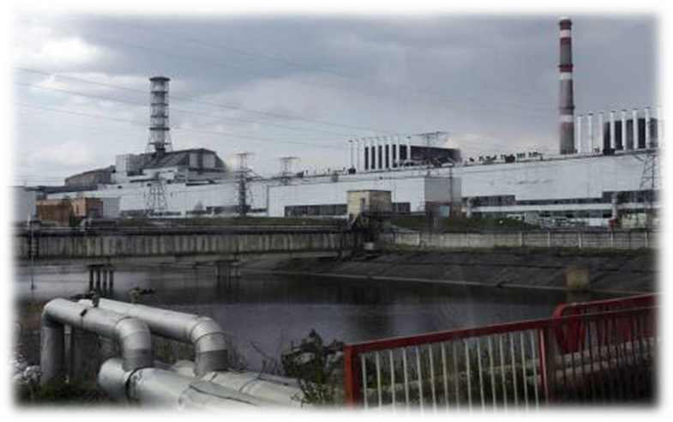
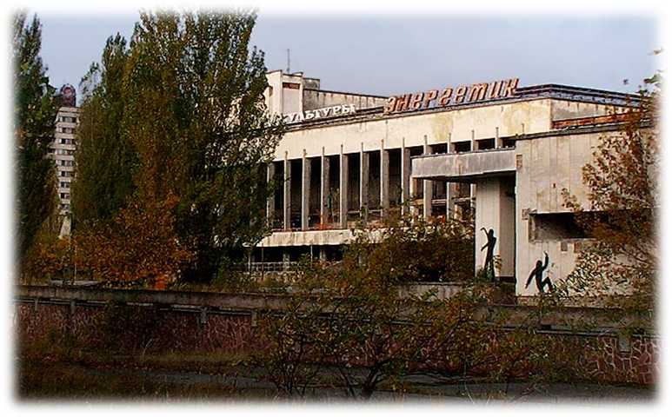
У перші дні основні зусилля були направлені на зниження радіоактивних викидів із зруйнованого реактора і запобігання ще серйознішим наслідкам. Наприклад, існували побоювання, що через залишкове тепловиділення в паливі, що залишається в реакторі, станеться розплавлення активної зони. Розплавлена речовина могла б проникнути в затоплене приміщення під реактором і викликати ще один вибух з великим викидом радіоактивності. Вода з цих приміщень була відкачана. Також були прийняті заходи для того, щоб запобігти проникненню розплавленої речовини в ґрунт під реактором.
Потім почалися роботи з очищення території і поховання зруйнованого реактора. Довкола 4-го блоку був побудований бетонний «саркофаг» (об'єкт «Укриття»). Оскільки було вирішено запустити 1-й, 2-й і 3-й блок станції, радіоактивні уламки, розкидані територією АЕС і на даху машинного залу були прибрані всередину саркофага або забетоновані. У приміщеннях перших трьох енергоблоків проводилася дезактивація. Будівництво саркофага було завершене в кінці листопада 1986 року.

Slide 21
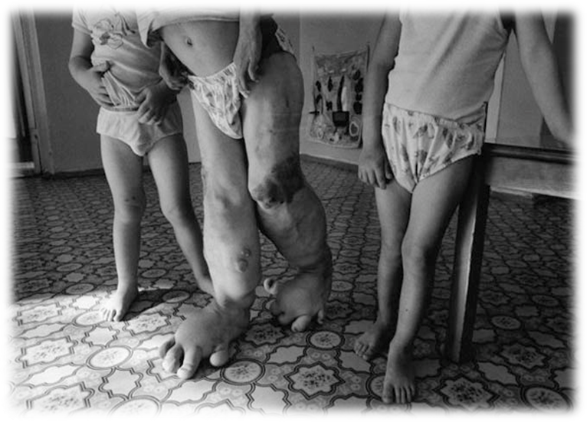
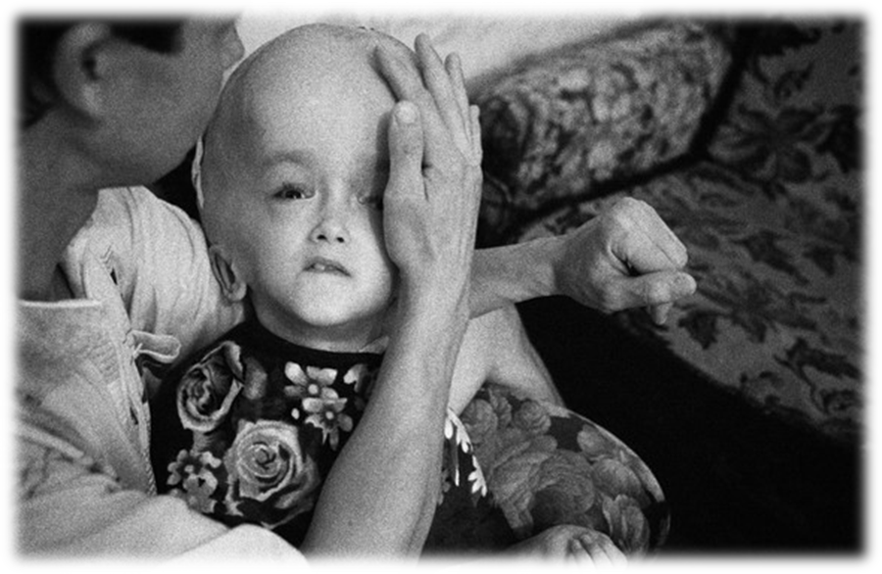
Ґрінпіс і міжнародна організація «Лікарі проти ядерної війни» стверджують[, що в результаті аварії лише серед ліквідаторів померли десятки тисяч чоловік, в Європі зафіксовано 10 000 випадків вроджених патологій(англ.)укр. в новонароджених, 10 000 випадків раку щитоподібної залози і очікується ще 50 тисяч. За даними організації Союз «Чорнобиль», з 600 000 ліквідаторів 10% померло і 165 000 стало інвалідами.

Slide 22
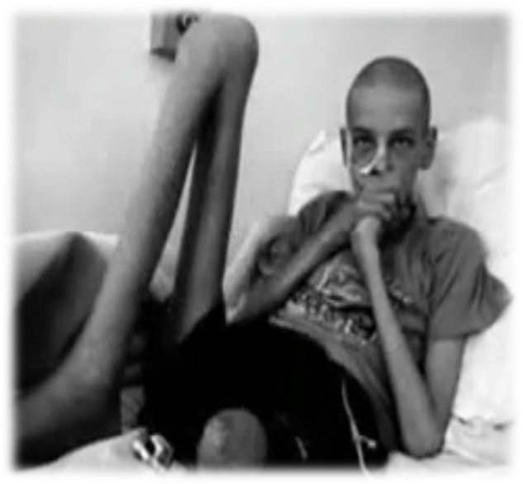
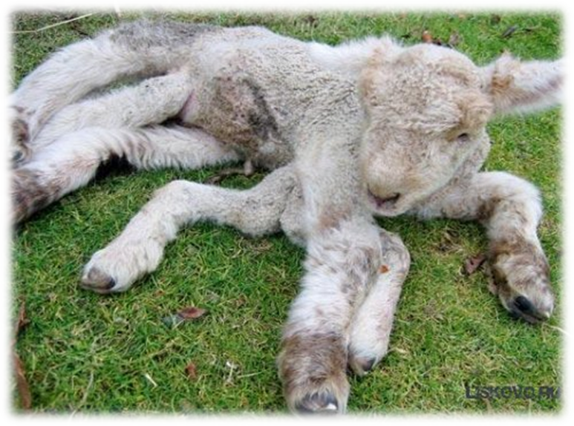
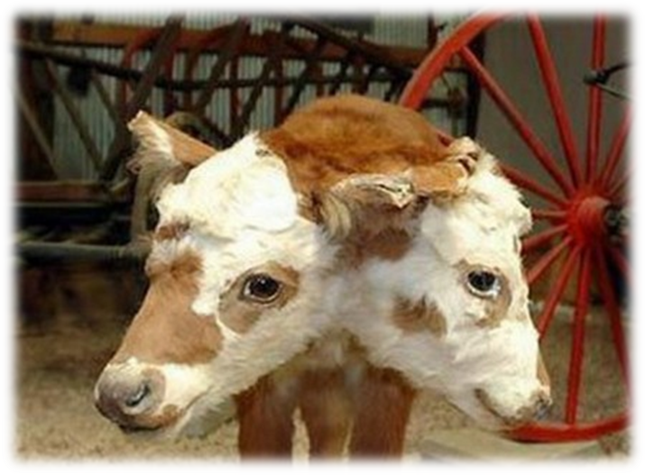
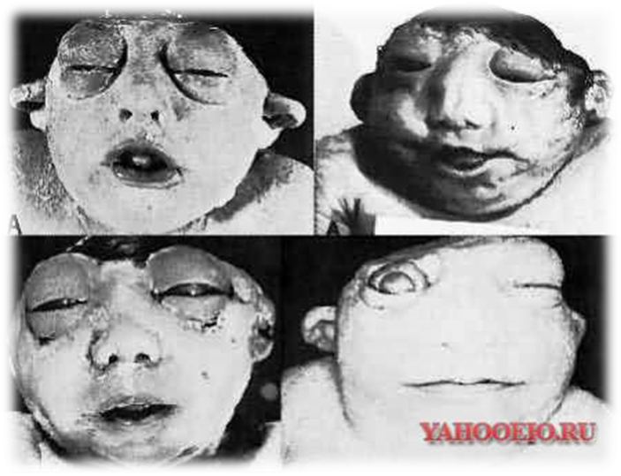

Slide 23
Припять — место действия игрового мира S.T.A.L.K.E.R., а также двух миссий из игры «Call of Duty 4: Modern Warfare».
Припять является одним из желанных мест посещений для туристов и учёных со всего мира.
В феврале 2013 года был анонсирован проект «Припять 3D», главной задачей которого является создание виртуального музея г. Припять до аварии.
В фильме «Жизнь после людей» город показывают как пример воздействия времени и природы на город после гибели человечества.
Документальные съёмки города с вертолёта использованы в художественном фильме «Распад» (СССР, 1990).
Действие фильма ужасов «Запретная зона» (2012, США) происходит в Припяти.
В российско-украинском фильме ужасов «Припять. Оставленные позади» (англ. Pripyat. Left Behind) (2013) четыре американских туриста теряются во время своего путешествия по Восточной Европе и оказываются в ночной заброшенной Припяти.
В 2013 году на экраны вышел фильм «Крепкий орешек: Хороший день, чтобы умереть», развязка которого происходит в Припяти.
В 2006 году снят фильм "Аврора" повествующий о судьбе девочки по имени Аврора Неделина из Припяти, мечтающей стать балериной.
13 октября 2014 года на российском телеканале ТНТ начался показ фантастического сериала «Чернобыль. Зона отчуждения», главное действие которого происходит в Припяти

Slide 24
На сьогоднішній день до міста Припять проводяться екскурсії від 1-7 днів
Ціна на одноденну екскурсіяю
громадян України : 2206 UAH / людина
для громадян інших країн : 2626 UAH / людина
в англ . групі з перекладачем : 3046 UAH / людина
- Стела "Чорнобильський район"
- В'їзд в 30-кілометрову зону: контрольно-пропускний пункт (КПП) "Дитятки"
- Села Залісся і Копачі: огляд уцілілих будівель
- КПП "Лелів": в'їзд в 10-кілометрову зону
- Дезактивований Рудий ліс на місці західного радіоактивного сліду від першого, найпотужнішого викиду від вибуху 4-го енергоблоку
- Cтела "Прип'ять" біля в'їзду в місто
- М Прип'ять, покинутий жителями понад чверть століття тому: "чортове колесо"; дитячий садок і школа, міський басейн р Прип'ять, стадіон, кінотеатр "Прометей", пристань з затопленим причалом, будівля міліції з СІЗО; будівлю міськвиконкому - перший штаб ліквідації наслідків аварії; готель "Полісся", де був спостережний пункт коригування вертолітних операцій над руїною 4-го реактора; лікарня, яка прийняла перших постраждалих від аварії та її ліквідації;
- Чорнобильська АЕС: меморіал біля адміністративного корпусу, Саркофаг - оглядовий майданчик, об'їзд навколо території ЧАЕС, годування сомів :) (залежить від сезону)
- Секретний об'єкт Чорнобиль-2 Гігантські антени радара "ДУГА-1", секретний містечко Чорнобиль-2, що забезпечував працездатність антен загоризонтного стеження за запуском балістичних ракет.
- Вечеря в їдальні в Чорнобилі (за бажанням)
- Місто Чорнобиль: пішохідна прогулянка; огляд міста та виставки техніки і роботів, які брали участь у ліквідації аварії, пам'ятник "тим, хто врятував світ".

Slide 25
